Slide 1

Ch4
展覽行銷與
績效評估
周幼明 著

Slide 2
展覽會的現場乃是達成行銷目的的最佳場所。

Slide 3
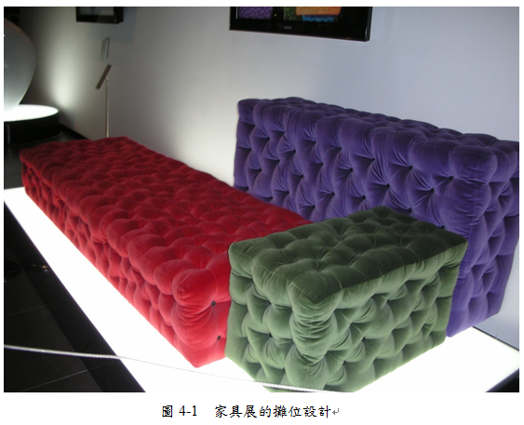
一、展中行銷
1. 黃金六秒
廠商攤位的展示與形象的設計吸引才會駐留，進一步展示人員才有機會做產品的介紹完成留住目標觀眾或是送別非目標觀眾的任務。這就是所謂「黃金六秒」。

Slide 4
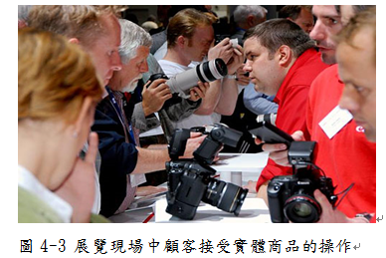
一、展中行銷
2. 執行展場行銷
3. 體驗行銷
4. 留下完整記錄

Slide 5
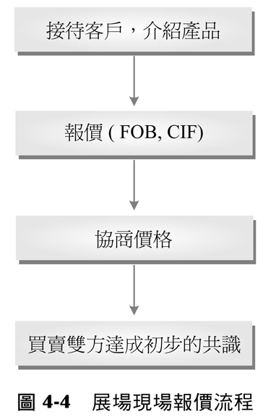
二、展中報價

Slide 6
三、展後作業
1. 退展作業
(1) 攤位處理：
(2) 裝潢拆除：
(3) 歸還租用的器材
(4) 向主辦單位申請領回參展的保證金。
(5) 展品處理：通常可能的情形有：
(a) 展品贈送。
(b) 展品廢棄。
(c) 展品復運：

Slide 7
三、展後作業
2. 展後處理
近年來全世界都在推行節能減碳運動，一場展覽活動結束後，對於展覽現場各方面的清潔工作也必須有所為。有效的做法：
參展廠商在展示結束後，自行回收工作。
展覽會現場無論在裝潢、陳列用品等方面，盡量進行可回收、可再使用的材料。
展覽會現場盡量使用自然光源。
採用省電電燈泡(LED照明燈具)。

Slide 8
三、展後作業
活動結束後，在展覽會設置幾處可以收回集中處理的物品，如。出席證、DM、廣告看板等。
將尚有殘值的各項物資，轉贈當地相關機構，充分達到資源再利用的效果。
若各個參展廠商都能配合以上制約，相對地不但能符合國際展覽協會的「綠色會展」的要求，地球也會更美麗！

Slide 9
四、展覽績效評估
參加展覽的廠商都有其個別不同的目的與訴求。但是，大部分的廠商還是以銷售為主要的目的。所以，在展覽結束後應該要有的作業行動為：
1. 展後行銷
所謂「展後行銷」就是將展場中所做的承諾，在展後完成履行。
2. 展後訂單成交評估與分析
參展廠商應該自訂在展覽結束後一段時間篩選客戶資料並進行追蹤，計算展後訂單成交比率，透過分析與比較，作為下次參展的依據以及為評估的工具。

